Slide 1
Сообраќајни знаци
Ч У В А Р И Н А Н А Ш И Т Е
Ж И В О Т И

Slide 2
Сообраќајните знаци не зборуваат , а сепак ни кажуваат како безбедно да се движиме по улица и пат !

Slide 3
Постојат три вида сообраќајни знаци:
Знаци за изречни наредби
(тие се во форма на круг)
Знаци за опасност
(тие се во форма на триаголник)
Знаци за известување(најчесто се во форма на квадрат или правоаголник)

Slide 4
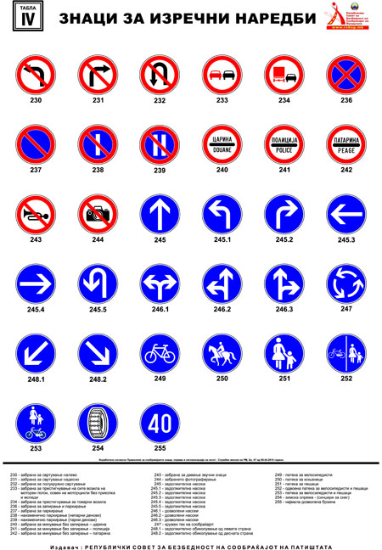
Знаци за изречни наредби

Slide 5
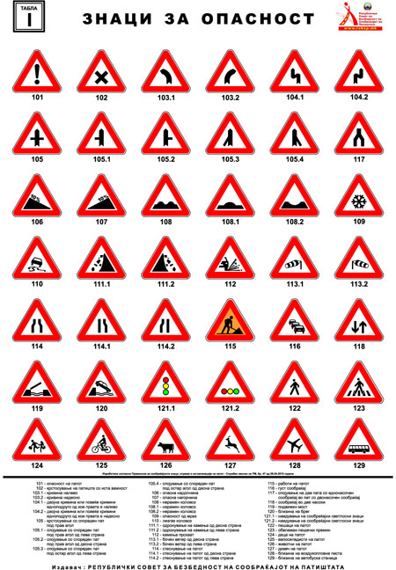
Знаци за опасност

Slide 6
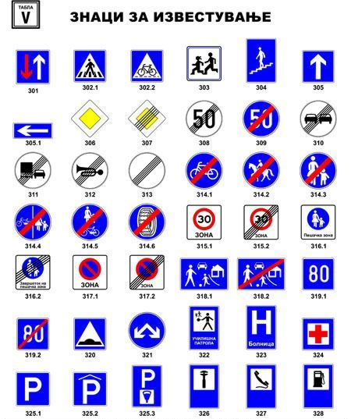
Знаци за известување

Slide 7
Семафорот е светлосен сообраќаен знак
Стој , застани !!!
Подготви се !!
Помини ја улицата !

Slide 8
ПЕСНИЧКА ЗА СЕМАФОРОТ
Semafor so tri boi
dewe-no}e nas ne ~uva,
i da vrne i da vee
duri i vo no}ta gluva.
Crvenoto koga sveti,
i baba toa go znae ,
opasno e da se mine,
treba da se ~eka, trae!
Na `oltoto podgotvi se
vo denot ubav, son~ev, zlat
{tom se javi zelenoto,
aj, pomini-sre}en pat!
П Е С Н А ЗА С Е М А Ф О Р О Т

Slide 9
За твоја безбедност во сообраќајот почитувај ги сообраќајните знаци !!!
МИЛО ДЕТЕНЦЕ !

Slide 10
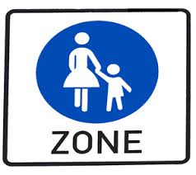
СООБРАЌАЈНИ ЗНАЦИ
ЗАБРАНЕТО ЗА ПЕШАЦИ
ПЕШАЧКА ПАТЕКА

Slide 11
СООБРАЌАЈНИ ЗНАЦИ
ЗАБРАНЕТО ЗА ВЕЛОСИПЕДИ
ВЕЛОСИПЕДСКА ПАТЕКА

Slide 12
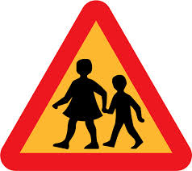
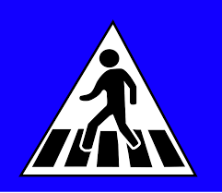
СООБРАЌАЈНИ ЗНАЦИ
ПЕШАЧКИ ПРЕМИН
ДЕЦА НА ПАТОТ

Slide 13
СООБРАЌАЈНИ ЗНАЦИ
СТОП
СЕМАФОР
ПРУГА

Slide 14
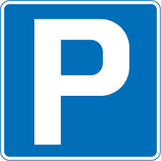
СООБРАЌАЈНИ ЗНАЦИ
ЗАБРАНЕТО ПАРКИРАЊЕ
ПАРКИРАЛИШТЕ

Slide 15
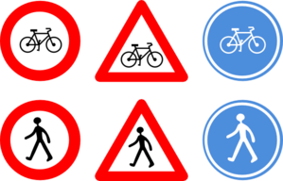
СООБРАЌАЈНИ ЗНАЦИ
ЗАБРАНА ПРЕДУПРЕДУВАЊЕ ИЗВЕСТУВАЊЕ

